Slide 1

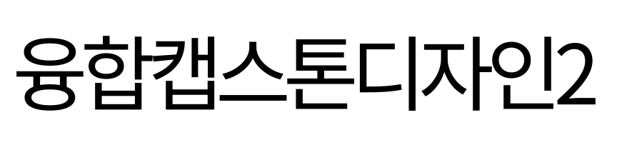
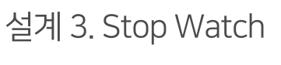
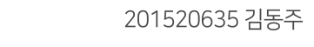

Notes:
지금부터 융합캡스톤디자인2 설계3 발표를 시작하도록 하겠습니다.

Slide 2
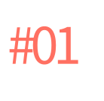

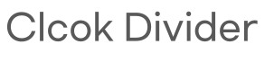
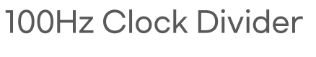
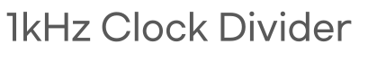
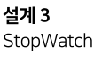
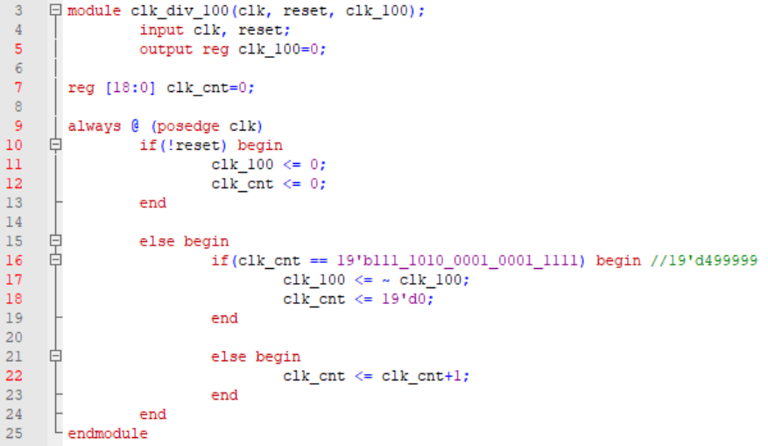
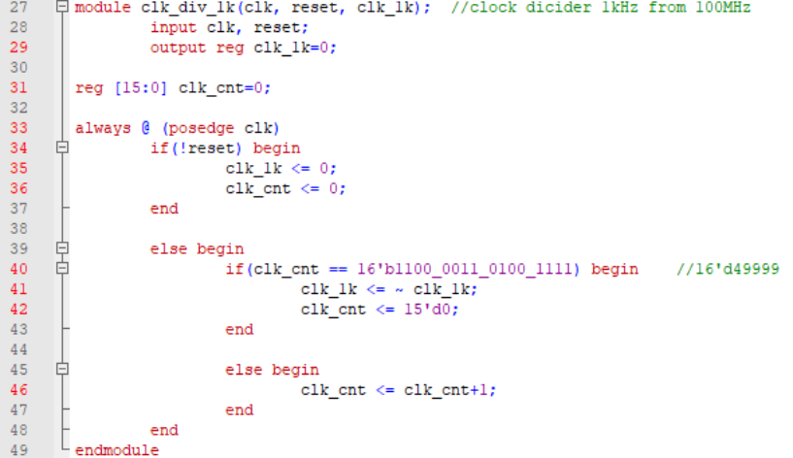
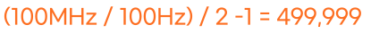
Notes:
우선 100Hz와 1kHz clock divide를 살펴보겠습니다. 다음과 같이 입력 클럭(clk)에 대해 clk_cnt를 1씩 증가시키며 일정 값에 도달하면 출력 신호를 반전시키며 주파수를 분주합니다. 초기값 설정은 다음과 같고, 100Hz clock divider의 경우만 더 자세히 살펴보면, 100MHz를 100Hz로 분주하기 위해 100Hz로 나누어주면 몇 개의 주기가 필요한지 나오고 반 주기마다 값을 반전시켜야 하기 때문에 2로 나눈 후 1을 빼 다음과 같이 값을 구할 수 있습니다. 1kHz의 경우도 같습니다.

Slide 3

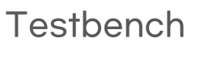
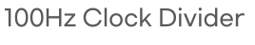
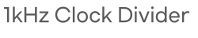
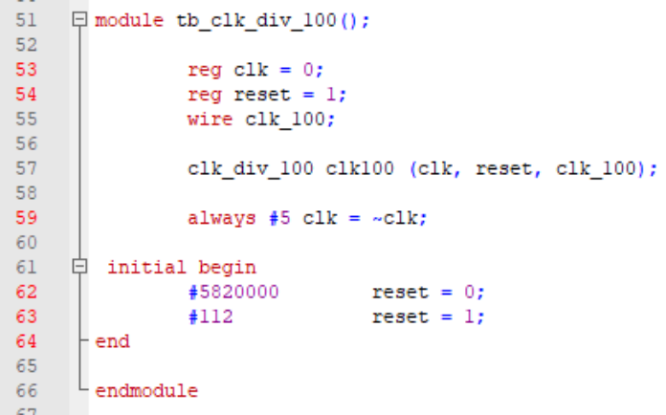
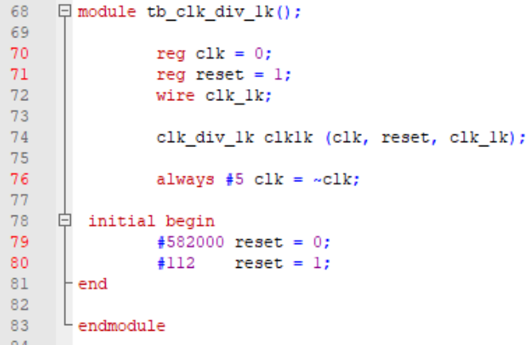
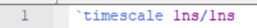

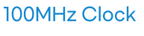
Notes:
다음은 clock divider의 테스트벤치모듈입니다. Timescale을 보면 1ns의 단위시간을 가지고 있으므로 단위시간이 5번 지나갈때마다 clk신호가 바뀐다면 100MHz 입력클럭이 만들어집니다. Clock divider를 불러왔고, 다음과 같이 reset 신호를 주었습니다.

Slide 4
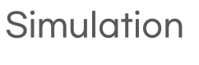
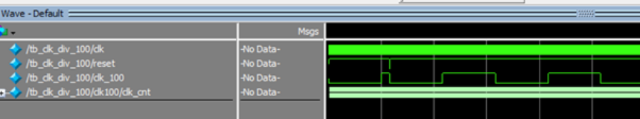
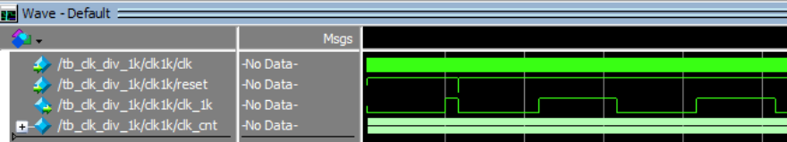
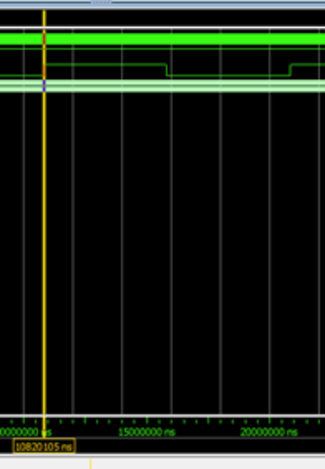
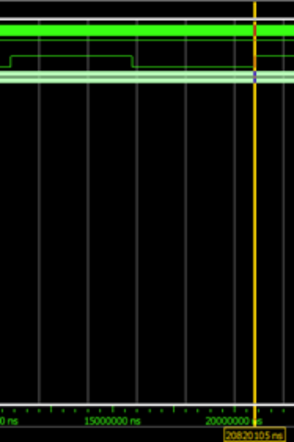
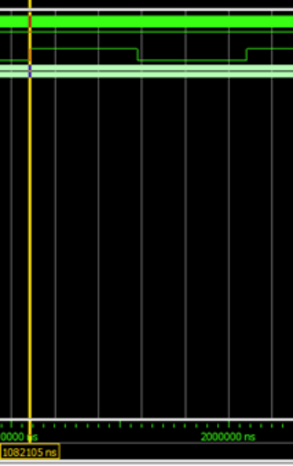
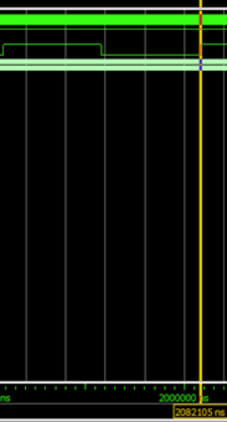
Notes:
테스트벤치에 따른 시뮬레이션 결과입니다. Reset 신호에서 출력신호가 끊기고 다시 시작되는 모습을 관찰할 수 있습니다. 그리고 각각의 결과에 대해 1주기에 얼만큼의 시간이 걸리는지 다음과 같이 확인해보았습니다. 각각 0.01초와 0.001초로 원하는 주파수의 신호가 나온 것을 확인할 수 있었습니다.

Slide 5
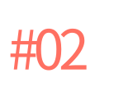
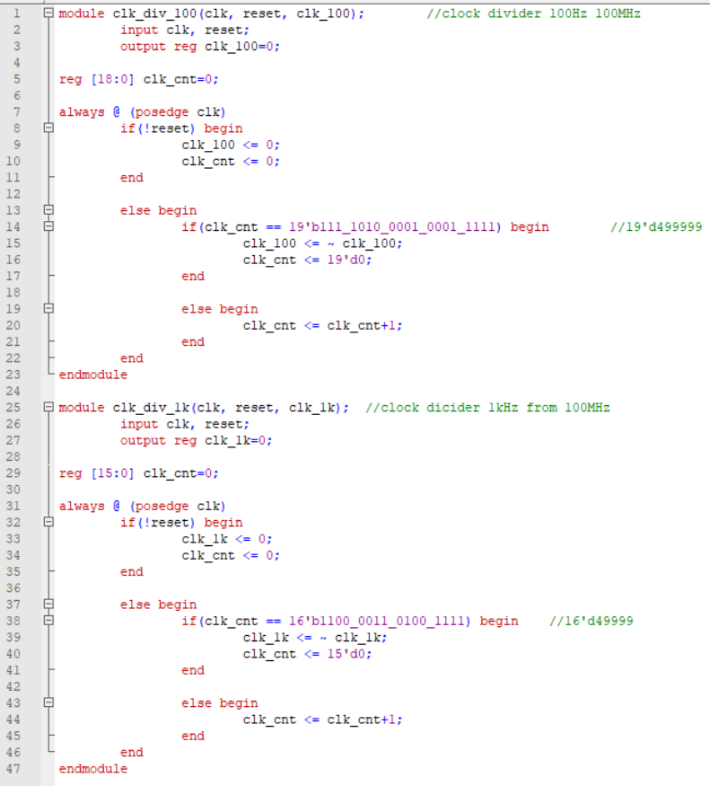

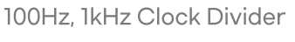
Notes:
이제 본격적으로 stop watch의 코드에 대해 살펴보겠습니다. 우선 앞서 설명했던 clock divider 모듈 2개를 사용합니다. 1khz 는 7 segmen의 점등을 위하여 사용될 것이고, 100hz는 timer의 시간을 증가시키는 데에 사용될 것입니다.

Slide 6
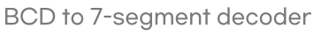
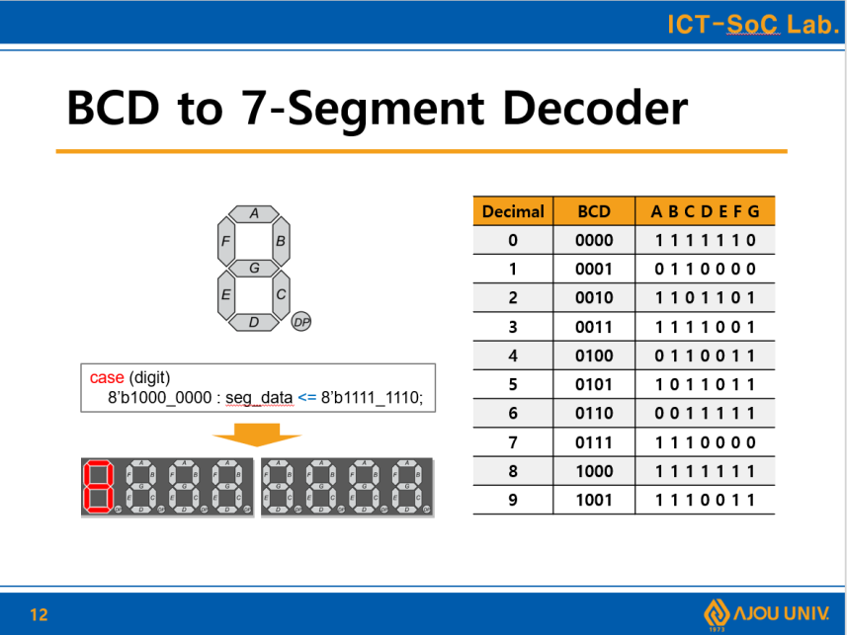
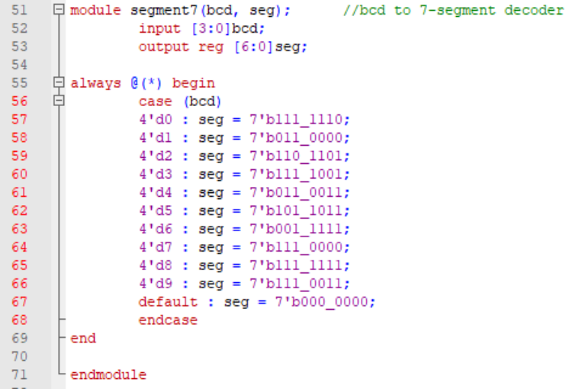
Notes:
다음으로 bcd to seven segment decoder에 대해 살펴보겠습니다. 다음과 같이 강의자료를 참고하여 case문을 이용한 모듈을 만들었습니다. Bcd 값이 입력되면 7bit의 segment에 쓰일 값으로 변환됩니다.
이 모듈은 차후에 쓰일 예정입니다.

Slide 7
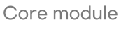
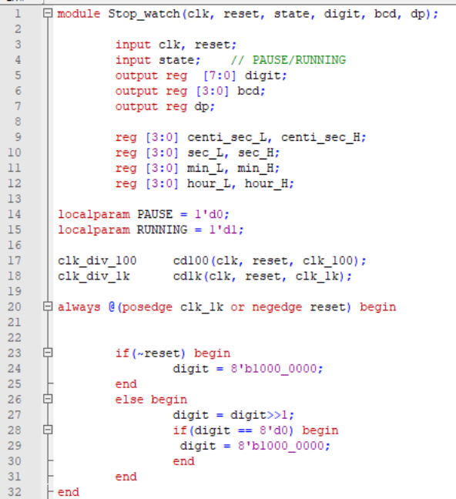
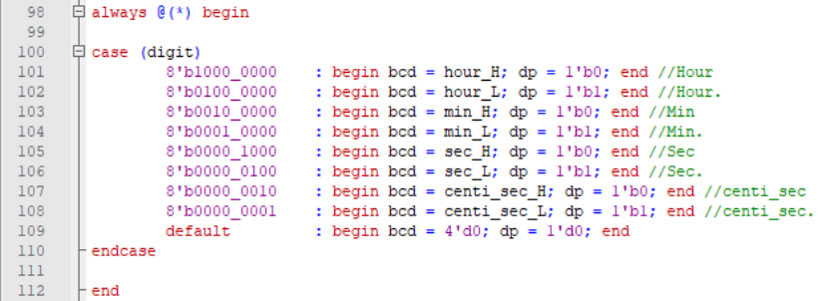
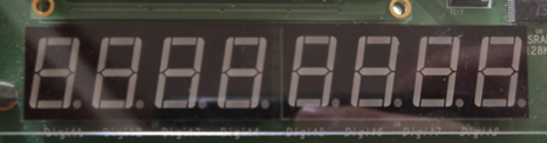
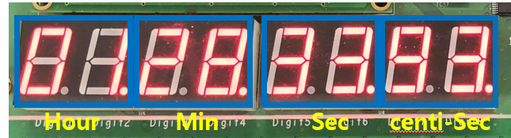
Notes:
다음은 stop watch 모듈설계의 핵심이 되는 모듈을 살펴보겠습니다. 우선, 분주된 clock 사용을 위해 다음과 같이 clock divider를 instantiation하였습니다.
그리고 centi sec … hour 까지의 register는 강의 노트의 조건을 만족하기 위하여 7 segment led의 각 digit에 차례대로 사용되기 위해 선언하였습니다. 따라서 시간 값들은 bcd에 저장되고 각 시간값들을 구분지을 dp를 고려하여 우측의 case문과 같이 작성하였습니다.
또한, 이전에 7segment의 과제를 했던 것과 마찬가지로 digit을 1khz의 clock 상승엣지마다 이동시켜주며 led를 점등하도록 하였습니다.

Slide 8
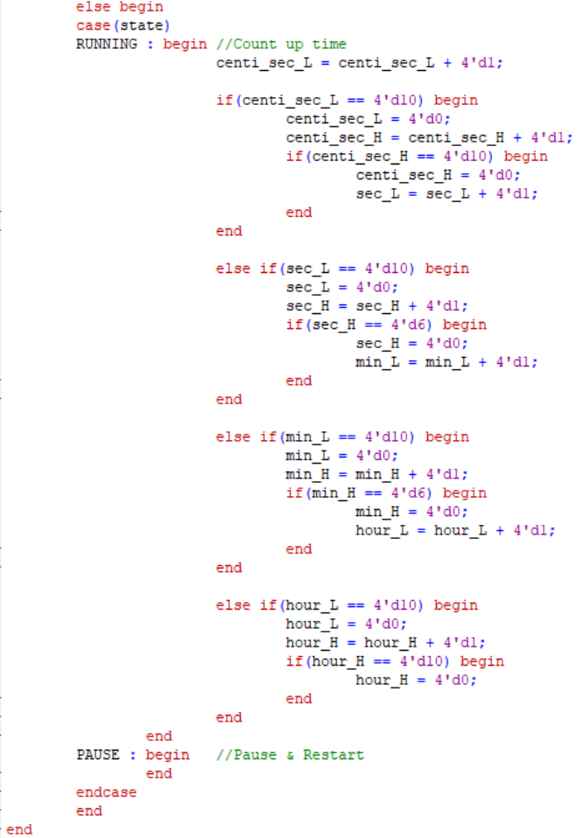
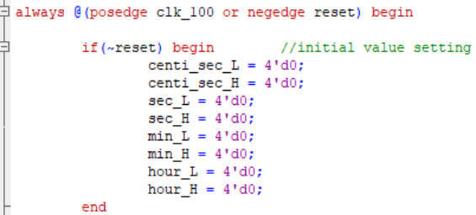
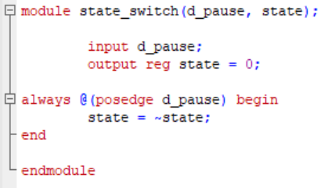
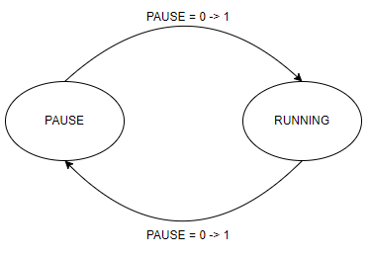
Notes:
다음으로 centi-sec부터 sec, min, hour순으로 숫자가 증가하며, timer가 작동할 수 있도록 하는 부분에 대해 살펴보겠습니다.
우선 다음과 같이 초기값을 설정해주고, reset 버튼을 누를경우 다시 초기값으로 돌아오도록 설정하였습니다. Fpga의 리셋핀이 누를경우 1에서 0으로 바뀌는 것을 고려하여 하강엣지에서 동작하도록 하였습니다.
Timer의 동작에 대해 살펴보면, 우측과 같이 centi_sec의 경우 99가 되면 다음 값이 00이 되면서 sec가 1이 증가하고, sec의 경우 59가 되면 00이 되면서 min이 1이 증가하도록 하였습니다. Min, hour의 경우도 같습니다.
마지막으로 pause의 입력에 따라 timer가 증가하는 것이 일시정지 되거나 재시작 되어야하기 때문에 pause가 눌릴 때마다 PAUSE 상태와 RUNNING 상태가 번갈아 가며 나오게 되면서 동작하도록 state_switch 모듈을 설계하였습니다.

Slide 9
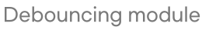
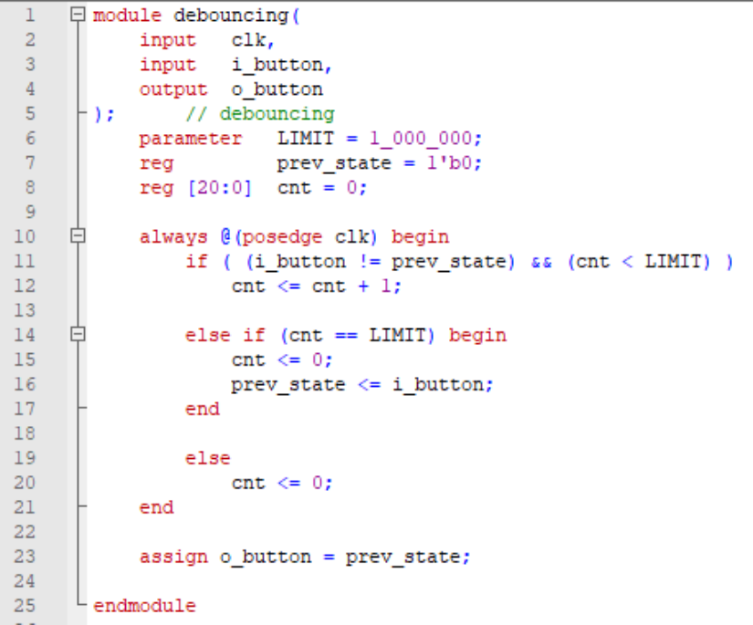
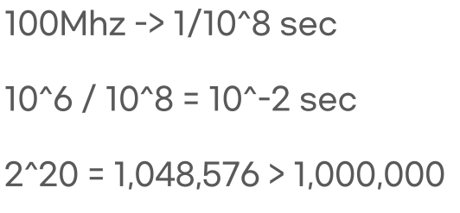
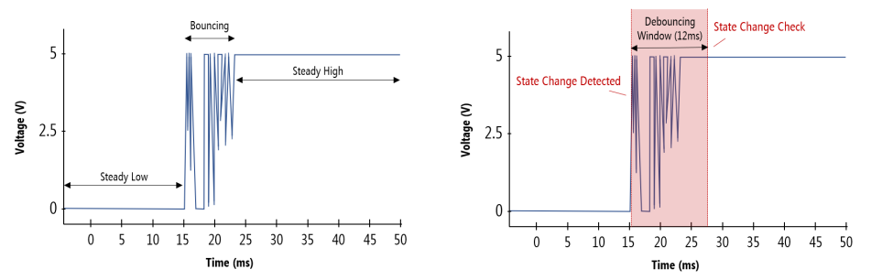
Notes:
다음으로 디바운싱 모듈에 대해 살펴보겠습니다. 디바운싱 모듈은 fpga의 스위치가 on/off 될 때 노이즈가 발생하여 짧은 시간내에 버튼이 반복적으로 on/off되는 것을 방지하기 위한 모듈이다. 따라서 노이즈가 발생하는 부분을 일정시간 딜레이시켜 한번의 on/off만 가능하도록 하는 모듈입니다. 따라서 저는 100Mhz의 clock에 대해 10msec의 딜레이를 주기 위한 모듈을 설계하였습니다.
입력되는 i_button은 이전 상태와 다르면 limit에 이르기까지 cnt를 1씩 증가시키며 limit에 도달할경우 prev_state에 i_butto을 저장하고 prev_state는 o_butto으로 출력됩니다. 즉, prev_state의 초기값이 0이므로 버튼이 눌려 i_button이 1이되면 10ms가 딜레이 된 후 1의 값이 출력되는 것입니다.
앞서 계획한대로 10ms의 딜레이를 위해 LIMIT이 10^6의 값을 가져야하며 cnt가 LIMIT에 도달하려면 cnt는 21bit의 size를 가져야합니다.

Slide 10
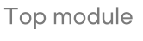
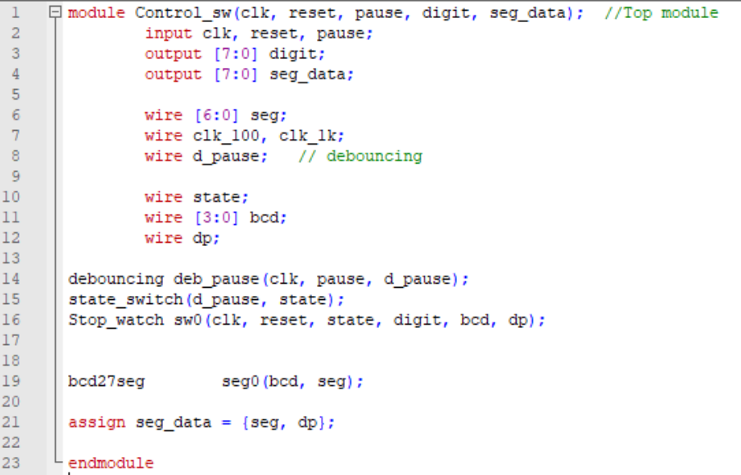
Notes:
마지막으로 가장 상위 모듈인 control 모듈을 살펴보겠습니다.
pause 에 대해 디바운싱을 적용하고, state_switch 모듈을 불러오며, 핵심모듈인 stop_watch 모듈을 불러옵니다. bcd to 7 segment 모듈을 이용하여 시간을 알려줄 4bit의 bcd 값을 7bit의 seg의 값으로 바꾸어 주고,
segment led점등에는 숫자를 표현할 수 있는 7bit와 dp에 해당하는 1bit가 필요하므로 output seg_data에 다음과 같이 저장합니다.

Slide 11
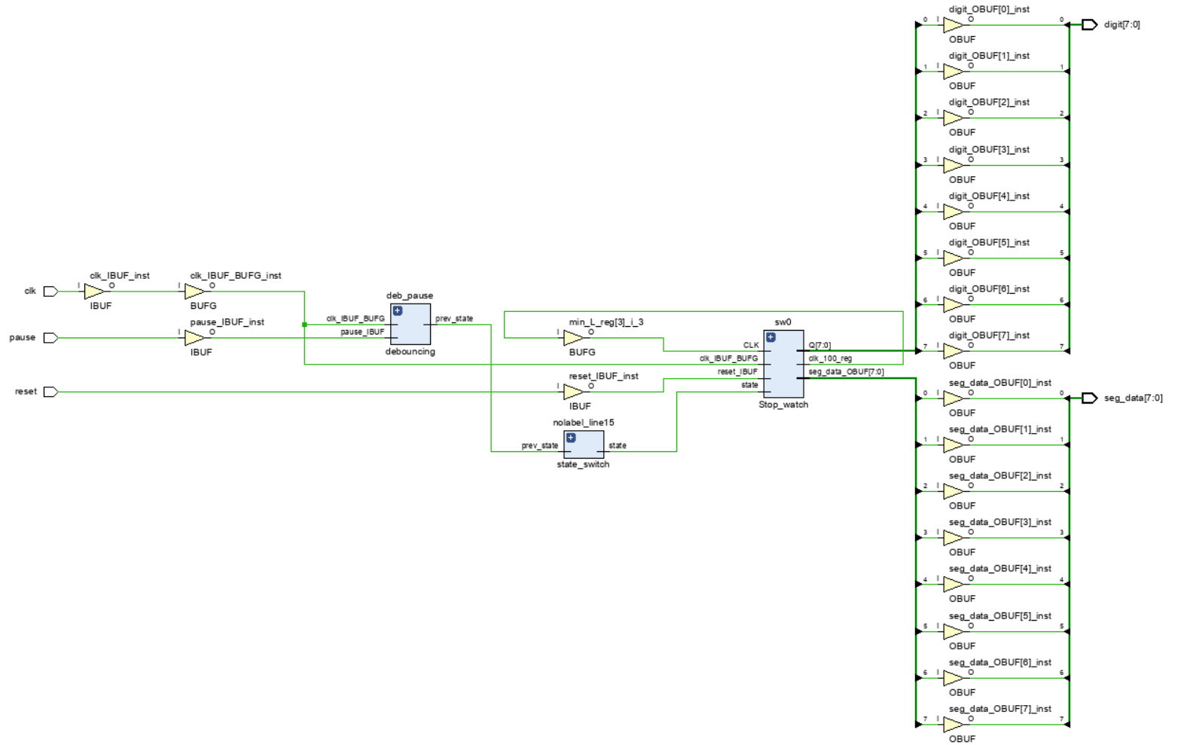
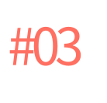


Notes:
다음은 vivado 상에서의 schematic입니다. 다음과 같이 컨트롤 모듈에서 instantiation 한 모듈들을 확인할 수 있습니다. 하지만 bcd to 7 segment decoder는 볼 수 없었습니다. 이 부분은 뒤에서 다시 살펴보겠습니다.

Slide 12
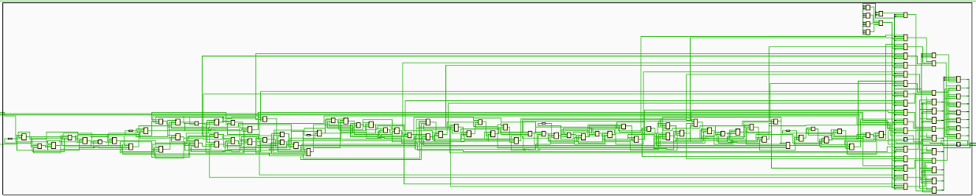
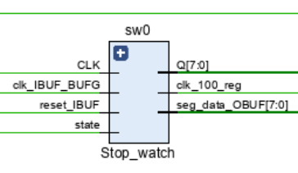


Notes:
다음은 stop watch 모듈을 확대한 모습입니다. Centi_sec부터 hour까지 if문이 엮여있어서 가로로 긴 모습이 생기는 것을 볼 수 있습니다. 또한 내부에서 다음과 같이 clock divider를 확인할 수 있습니다.

Slide 13


Notes:
앞서 볼 수 없었던 bcd to 7 segment decode는 아마 stop_watch 모듈 내부에 LUT로 구현되어 들어가있는 것으로 보였습니다.

Slide 14




Notes:
다음은 디바운싱 모듈입니다. 내부에서 LUT나 carry4, d flipflop 등을 볼 수 있었습니다. Carry 4는 다음과 같이 4개의 고속 멀티플렉서가 직렬로 연결된 형태라고 하는데, cnt가 증가하는 것을 계산하기 위해 사용된 것으로 보입니다.

Slide 15


Notes:
마지막으로 state_switch 모듈을 살펴보면 state가 번갈아 바뀌는 것이 Lut를 이용하여 구현되고 있음을 볼 수 있습니다.

Slide 16





Notes:
포트매핑은 다음과 같이 FPGA 매뉴얼을 참고하여 진행하였습니다.

Slide 17



Notes:
다음으로 실제 구현했던 영상입니다. Timer는 잘 동작하고 있고, Pause버튼도 잘 작동하고, reset 도 잘 동작하며 디바운싱 문제는 해결되었습니다.
Reset 버튼을 눌렀을 경우 나오는 led의 밝기가 훨씬 밝은 것은 digit이 끊임없이 바뀌며 timer를 점등시키는 것과의 차이를 볼 수 있습니다.

Slide 18




Notes:
이것으로 설계 3 발표를 마치도록 하겠습니다.

